Slide 1

AI應用-不動產價格預測
投資資訊部＆林清河
109/07/22

Slide 2

目錄
目的
  Kaggle介紹
  學習目的
研究方法
  機器學習
  機器學習vs統計
模型建置
  流程圖
  特徵值說明
  相關性說明
  挑選特徵值
  訓練模型
放款資料應用
  挑選特徵值
  相關性比較
  結論
未來展望
機密等級：密 日期：2020/07/22

Slide 3
目的
Kaggle介紹
學習目的
機密等級：密 日期：2020/07/22

Slide 4

Kaggle介紹
Kaggle是一個數據建模和數據分析競賽平台。
可依據上面的資料進行學習。
機密等級：密 日期：2020/07/22

Slide 5
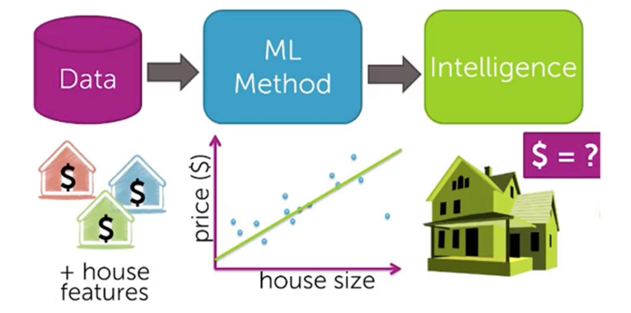
學習目的
利用Kaggle網站上的美國房價資料，進行房價特徵值分析與模型建置。
找出對於房價有高度影響力的特徵值。
與放款資料比較分析是否可以應用。
機密等級：密 日期：2020/07/22
Notes:
Intelligence情報

Slide 6
研究方法
機器學習
機器學習vs統計
機密等級：密 日期：2020/07/22

Slide 7


機器學習
廣義線性模型 (Generalized linear model)
決策樹 (Decision Tree)
隨機森林 (Random Forest)
支持向量機 (Support Vector Machine)
神經網絡 (Neural Network)
群集分析 (Cluster Analysis)
主成分分析 (Principal Component Analysis)
關聯分析 (Association Rule Analysis)
K-means clustering
機密等級：密 日期：2020/07/22
Notes:
監督式學習:所有資料都被「標註」(label)，告訴機器相對應的值，以提供機器學習在輸出時判斷誤差使用。這種方法為人工分類，對電腦來說最簡單，對人類來說最辛苦。這種方法像是告訴機器（電腦）標準答案，正式考試的時候機器依照標準答案作答，正確性會比較高。例如，若要訓練機器區分橘子和蘋果，則提供機器 1000 張蘋果和橘子的照片。機器依照標註的照片去偵測橘子和大象的特徵，依照特徵就能辨識出橘子和蘋果並進行預測。
非監督式學習:所有資料都沒有標註，機器透過尋找資料的特徵，自己進行分類。此種方法不用人工進行分類，對人類來說最簡單，但對電腦來說最辛苦，誤差較大。

Slide 8
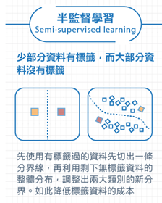

機器學習
馬可夫決策過程 (Markov Decision Process)
多拉桿吃角子老虎機 (Multi-armed Bandit)
自我訓練 (self-training)
機密等級：密 日期：2020/07/22
Notes:
在self-training中，分類器會先用少量標籤數據訓練，再對未標籤數據進行訓練，他會依照method來挑選最有信心的未標籤數據作為預測標籤加入訓練集裡，這種方法可以讓預測時比較精準，是目前最常用的一種方式。若有 100 張照片，則標註其中 10 張哪些是大象哪些是長頸鹿。機器透過這 10 張照片的特徵去辨識及分類剩餘的照片。因為已經有辨識的依據，所以預測出來的結果通常比非監督式學習準確。
多拉桿吃角子老虎機 (multi-armed bandit) ，指的則是很多台吃角子老虎機給玩家選擇，每一台機器可以得到的期望報酬皆不一樣。站在玩家的立場，目標應該是透過機器的選擇，在遊戲中獲得最大「期望報酬」

Slide 9
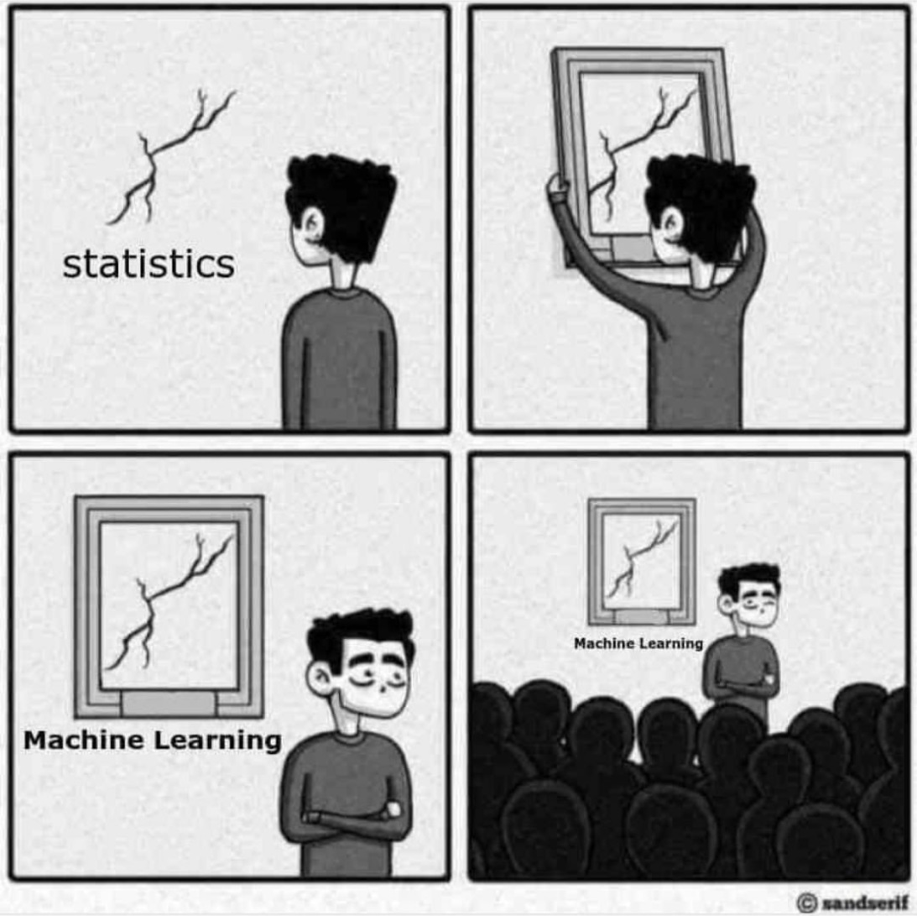
機器學習vs統計
預測波士頓房價
ML
Statistics
資料集
資料集
變數整理/分析
變數整理/分析
模型/學習
模型/假設
預測結果
解釋結果
機密等級：密 日期：2020/07/22
Notes:
有一天把統計學裱框後就變成了機器學習，然後開始越來越多人信奉ML

Slide 10
模型建置
流程圖
特徵值說明
相關性介紹
特徵值分析
特徵值挑選
訓練模型
算出預測值
機密等級：密 日期：2020/07/22

Slide 11
流程圖
分析各特徵值與
房價相關性
交叉驗證
與建模
特徵值說明
挑選特徵值
訓練模型與預測結果
機密等級：密 日期：2020/07/22

Slide 12
特徵值說明
特徵值 | 說明
SalePrice | 成交價
OverallQual | 房屋整體評價
GrLivArea | 地面上可居住面積
GarageCars | 車庫數量
GarageArea | 車庫面積
TotalBsmtSF | 地下室面積
1stFlrSF | 一樓面積
FullBath | 浴室數量(包含淋浴設施)
TotRmsAbvGrd | 總房間數(不包含浴室)
YearBuilt | 建造年份
特徵值 | 說明
YearRemodAdd | 裝修年份
GarageYrBlt | 車庫建造完成年份
MasVnrArea | 鋪設磚石面積
Fireplaces | 壁爐數量
BsmtFinSF1 | 地下室裝潢面積
LotFrontage | 臨街長度
WoodDeckSF | 木製露天平台面積
2ndFlfSF | 二樓總面積
OpenPorchSF | 開放式門廊面積
HalfBath | 半套衛浴
機密等級：密 日期：2020/07/22

Slide 13
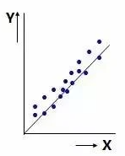
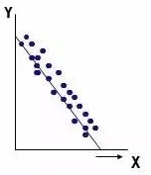
相關性介紹
分析其它特徵值與房價的相關性。
相關係數的範圍是-1~+1。
正相關
負相關
機密等級：密 日期：2020/07/22
Notes:
“-”代表負相關(x值越大；y值越小)，反之，“+”代表正相關(x值越大；y值越大)，但在看相關度的時候通
常會以絕對值作為依據。
一般研究認為，相關係數0.3以下為低相關，0.3~0.7為中等相關，0.7以上為高度相關。

Slide 14
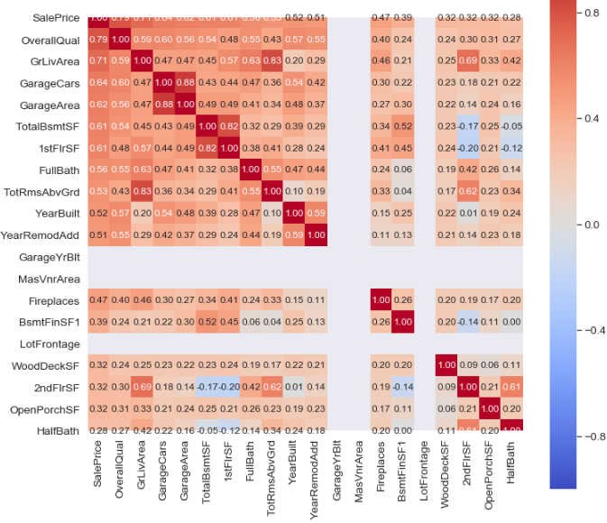
特徵值分析
列出熱力圖前20項高
機密等級： 日期：2016/10/01

Slide 15
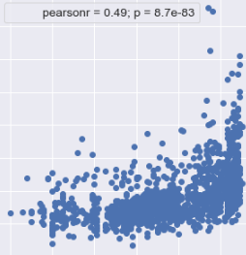
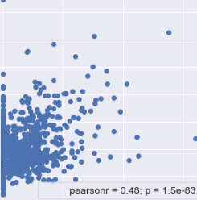
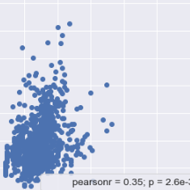
特徵值分析
因為GarageYrBlt、MasVnrArea 、 LotFrontage資料有缺失值所以熱力圖為空白，下面計算他們與房價的相關係數，分別是0.49、0.48、0.35。
機密等級： 日期：2016/10/01

Slide 16
特徵值分析
特徵值 | 相關係數 | 相關性
房屋整體評價 | 0.79 | 高
地面上可居住面積 | 0.71 | 高
車庫數量 | 0.64 | 中
車庫面積 | 0.62 | 中
地下室面積 | 0.61 | 中
一樓面積 | 0.61 | 中
浴室數量(包含淋浴設施) | 0.56 | 中
總房間數(不包含浴室) | 0.53 | 中
建造年份 | 0.52 | 中
特徵值 | 相關係數 | 相關性
裝修年份 | 0.51 | 中
車庫建造完成年份 | 0.49 | 中
鋪設磚石面積 | 0.48 | 中
壁爐數量 | 0.47 | 中
地下室裝潢面積 | 0.39 | 中
臨街長度 | 0.35 | 中
木製露天平台面積 | 0.32 | 中
二樓總面積 | 0.32 | 中
開放式門廊面積 | 0.32 | 中
半套衛浴 | 0.28 | 低
機密等級：密 日期：2020/07/22

Slide 17
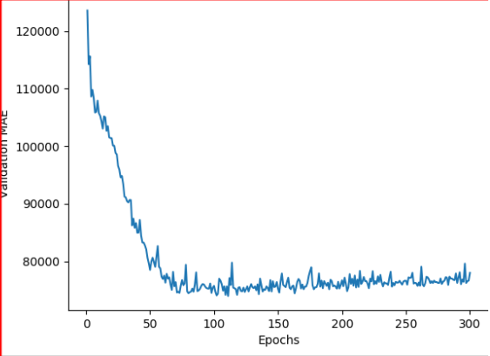
訓練模型
Mean Abslute Error（MAE，就是跟實際房價差多少，取絕對值）。
訓練epochs 300。
機密等級：密 日期：2020/07/22

Slide 18
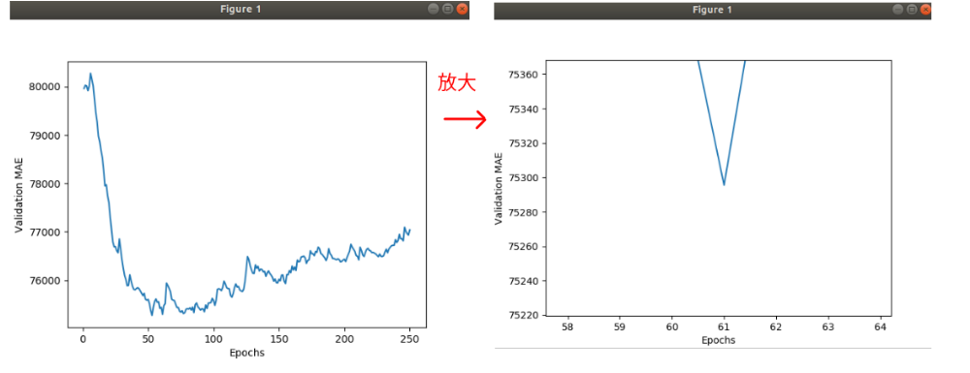
訓練模型
觀察epochs數值大約61之後MAE開始有overfitting情況。
帶入從上得出的epochs=61正式訓練模型，使用valid data 評估結果。
機密等級：密 日期：2020/07/22

Slide 19
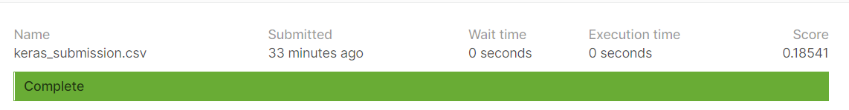
驗證資料
預測結果並上傳Kaggle，排名第3508名。
分數0.18541，數值越低越好。
機密等級： 日期：2016/10/01

Slide 20
特徵值調整
第一次選取超過相關係數大於0.3特徵值作為預測，現在排除後面5個只保留前13個特徵值，最少還有0.47的相關性接近一半再次進行預測。
排除特徵值:
特徵值 | 相關係數 | 相關性
地下室裝潢面積 | 0.39 | 中
臨街長度 | 0.35 | 中
木製露天平台面積 | 0.32 | 中
二樓總面積 | 0.32 | 中
開放式門廊面積 | 0.32 | 中
機密等級： 日期：2016/10/01

Slide 21
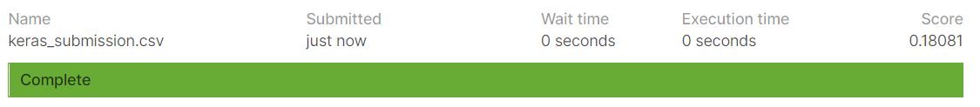
再次驗證與分析
預測結果並上傳Kaggle，排名第3462名。
分數0.18081。
Loss function為0.18081與之前的0.18541相比有略微進步，名次上升46名。
排除相關性低
機密等級： 日期：2016/10/01

Slide 22
放款資料應用
特徵值分析
相關性比較
結論
機密等級：密 日期：2020/07/22

Slide 23
特徵值分析
放款資料與「鑑價單價/坪」相關性前五高。
特徵值 | 相關係數 | 相關性
BuildLayerArea室內面積 | 0.43 | 中
CityItem室內面積 | 0.31 | 中
AdjBuildArea附屬建物面積 | 0.12 | 低
DebtPerc貸放成數 | 0.11 | 低
PublicArea公共設施 | 0.02 | 低
機密等級：密 日期：2020/07/22

Slide 24
特徵值比較
美國房價相關性高特徵值。
放款資料相關性高特徵值。
 | 成交價 | 房屋面積 | 房屋設計水準 | 排除地下室的屋內面積 | 最近15個鄰居的房屋面積 | 浴室數量
成交價 | 1.000000 | 0.702100 | 0.672523 | 0.601167 | 0.586408 | 0.521330
房屋面積 | 0.702100 | 1.000000 | 0.764135 | 0.877851 | 0.757771 | 0.751196
房屋設計水準 | 0.672523 | 0.764135 | 1.000000 | 0.756418 | 0.717157 | 0.670199
排除地下室的屋內面積 | 0.601167 | 0.877851 | 0.756418 | 1.000000 | 0.731262 | 0.683281
最近15個鄰居的房屋面積 | 0.586408 | 0.757771 | 0.717157 | 0.731262 | 1.000000 | 0.571972
浴室數量 | 0.521330 | 0.751196 | 0.670199 | 0.683281 | 0.571972 | 1.000000
 | 鑑價單價/坪 | 室內面積 | 地區別 | 公共設施 | 附屬建物面積 | 貸放成數
鑑價單價/坪 | 1.000000 | 0.434808 | 0.314612 | 0.024707 | 0.126460 | 0.116384
室內面積 | 0.434808 | 1.000000 | 0.761354 | 0.993195 | 0.043643 | 0.014962
地區別 | 0.314612 | 0.761354 | 1.000000 | 0.009876 | 0.076984 | 0.005750
附屬建物面積 | 0.126460 | 0.043643 | 0.076984 | 0.084853 | 1.000000 | 0.031058
貸放成數 | 0.116384 | 0.014962 | 0.005750 | 0.056236 | 0.031058 | 1.000000
公共設施 | 0.024707 | 0.993195 | 0.009876 | 1.000000 | 0.084853 | 0.056236
機密等級：密 日期：2020/07/22

Slide 25
結論分析
欄位與房價的相關性都很低。
國情不同，考量點不同。
美國都是以獨棟透天為主。
台灣會考量點:交通便利性、生活機能、方位朝向。
公司鑑價保守
機密等級：密 日期：2020/07/22
Notes:
因為區域的不同，影響房價的資訊複雜度也就不同，房價代表的資料是複雜的，儘管擁有一個高相關性的欄位，與其它的欄位，也未能預測出好的結果，因為僅有的高相關度欄位可能只有低的影響權重(ex:有些人買鞋品牌相關度高，但權重是低於樣式的)，說明了影響房價的資訊依舊是缺乏的，還存在其它影響房價的因素，這些因素可能是相關度、影響權重高到低的，只是尚未記錄(發現)這些欄位。而當這些欄位有一定的資料量時，準確率勢必會提高，而準確率提高的同時，可信度也將提高，則可以幫助行員進行估價的決策或是提供房價落點的參考指標，因此行員不必再花過多的精力與時間去完整的評估房價，如此便可以達到節省人力成本與時間成本，同時便可以加快房貸申請流程的速度。
縮小區域範圍為目標(EX:台灣房價→台北市房價)，製作多個模型來預測各區域的房價，使模型不至於過度複雜，降低規模，使準確率提升。

Slide 26
未來展望
機密等級：密 日期：2020/07/22

Slide 27
未來展望
與實價登陸的資料進行分析。
與現行房貸PD模型(進件、行為)進行結合。
持續性專案-未來本部有新的實習生進來，可繼續完善模型。
請實習生將資訊帶回學校分享，若有興趣同學可以進來實習該專案，藉以吸引更多實習生。
機密等級：密 日期：2020/07/22

Slide 28
報告完畢，謝謝指教
機密等級：密 日期：2020/07/22

